Slide 1

8. SINIF
DİN KÜLTÜRÜ VE
AHLAK BİLGİSİ
1. ÜNİTE: KADER İNANCI
Bir Peygamber Tanıyorum:
Hz. Musa (a.s.)
4.
Konu
mikailokumus.com
Din Kültürü
Doküman Dünyası

Slide 2

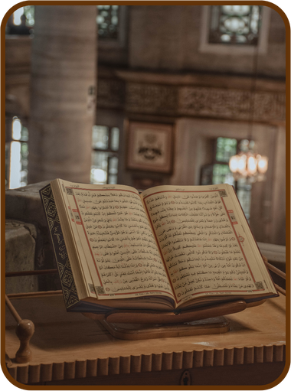
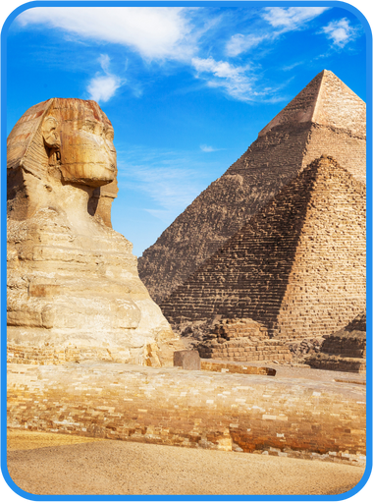
8. SINIF / 1. ÜNİTE: KADER İNANCI
mikailokumus.com
Din Kültürü
Doküman Dünyası
• Hz. Musa, Kur’an’da adı geçen peygamberlerdendir. Kur'an-ı Kerim'in otuz dört suresinde, yüz otuz altı yerde adı geçer.
• Eski Mısır’da krallara Firavun adı verilirdi. Mısır’ın eski yerlileri Kıptîler gök cisimlerine tapardı ve putperestti. Falcılık, sihirbazlık ve kahinlik çok yaygın ve muteber alanlardı.
Bu içeriklerin daha fazlasına GÜNAY YAYINLARI Bumerang Konu Anlatımlı Din Kültürü ve Ahlak Bilgisi kitabından ulaşabilirsiniz.

Slide 3
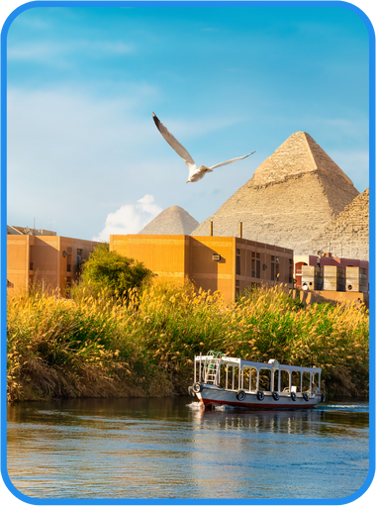
8. SINIF / 1. ÜNİTE: KADER İNANCI
mikailokumus.com
Din Kültürü
Doküman Dünyası
Hz. Musa’nın (a.s.) Bebekliği ve Ölümden Kurtuluşu
• Firavun erkek çocuklarının öldürülmesini emredince Hz. Musa’nın annesi, yavrusunu Firavun’un askerlerinden korumak için Nil Nehri’ne bıraktı. Sandık sarayın bahçesine geldi. Firavun’un karısı bebeği himayesine aldı. Saraydaki Hz. Musa’nın sütannesi olarak kendi öz annesi vazifelendirildi.
Bu içeriklerin daha fazlasına GÜNAY YAYINLARI Bumerang Konu Anlatımlı Din Kültürü ve Ahlak Bilgisi kitabından ulaşabilirsiniz.

Slide 4
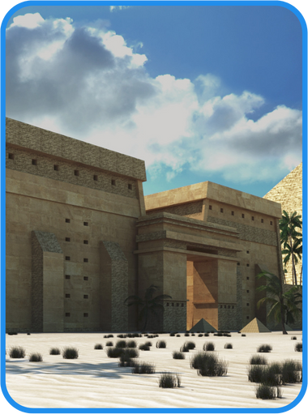
8. SINIF / 1. ÜNİTE: KADER İNANCI
mikailokumus.com
Din Kültürü
Doküman Dünyası
Hz. Musa’nın (a.s.) Olgunluk Çağı ve Medyen Hayatı
• Allah’ın (c.c.) takdiriyle Hz. Musa (a.s.), Firavun’un sarayında emniyet içinde olgunluk çağına geldi.
• Genç yaşında iken karıştığı bir olay sebebiyle Mısır’dan ayrıldı ve Medyen şehrine göç etti. Medyen şehrinde yaşlı bir kimse (Hz. Şuayb) ile tanıştı ve onunla anlaşma yaptı. Anlaşma gereği on yıl çobanlık yaptı. Bu süre zarfında kızlarından biriyle evlendi.
Bu içeriklerin daha fazlasına GÜNAY YAYINLARI Bumerang Konu Anlatımlı Din Kültürü ve Ahlak Bilgisi kitabından ulaşabilirsiniz.

Slide 5
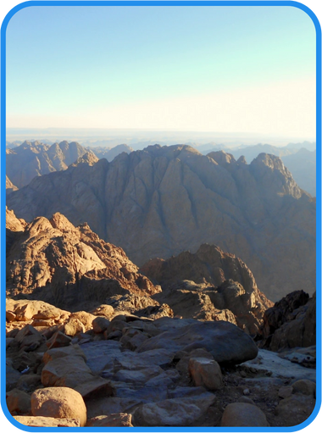
8. SINIF / 1. ÜNİTE: KADER İNANCI
mikailokumus.com
Din Kültürü
Doküman Dünyası
Hz. Musa’nın (a.s.) Mısır’a Dönüşü ve Peygamberliği
• Hz. Musa (a.s.), on yılı tamamlayınca Mısır’a geri dönmeye karar verdi. Hz. Musa eşiyle birlikte Mısır’a dönerken Tur Dağı civarında konakladı.
• Allah; Hz. Musa’yı , Firavun ve Mısır halkını tevhit akidesine inanmaya çağıran peygamber olarak görevlendirdi. Kardeşi Harun’u da yardımcı olarak vazifelendirdi. Hz. Musa (a.s.) kardeşi Hz. Harun (a.s.) ile birlikte Firavuna gitti.
Bu içeriklerin daha fazlasına GÜNAY YAYINLARI Bumerang Konu Anlatımlı Din Kültürü ve Ahlak Bilgisi kitabından ulaşabilirsiniz.

Slide 6
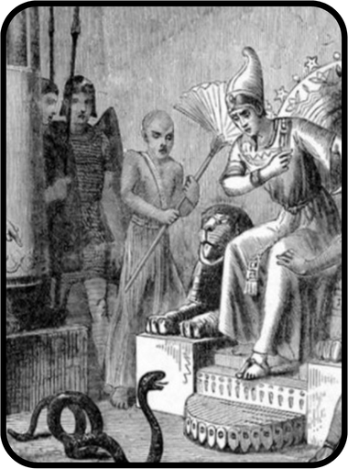
8. SINIF / 1. ÜNİTE: KADER İNANCI
mikailokumus.com
Din Kültürü
Doküman Dünyası
Hz. Musa’nın (a.s.) Tebliğ Mücadelesi
• Firavun Hz. Musa’nın (a.s.) davetini kabul etmeyip onu zindana atmakla tehdit etti. Yüce Allah Hz. Musa’yı (a.s.) birtakım mucizelerle destekledi.
• Firavun en ünlü sihirbazlarını topladı. Hz. Musa’nın (a.s.) mucizesiyle onların yaptıklarının asılsız olduğu anlaşıldı.
• Hz. Musa (a.s.) Firavun’un ve Kıptilerin iman etmesi için uzun yıllar çaba sarf etti. Ancak Firavun bir türlü yola gelmedi ve zulmünü artırdı.
Bu içeriklerin daha fazlasına GÜNAY YAYINLARI Bumerang Konu Anlatımlı Din Kültürü ve Ahlak Bilgisi kitabından ulaşabilirsiniz.

Slide 7
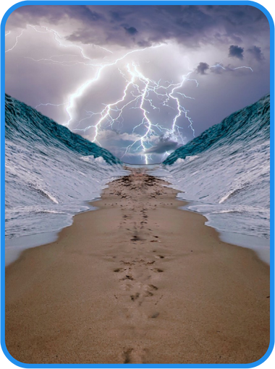
8. SINIF / 1. ÜNİTE: KADER İNANCI
mikailokumus.com
Din Kültürü
Doküman Dünyası
Hz. Musa’nın (a.s.) Kavmini Mısır’dan Çıkarması
• Hz. Musa (a.s.) kavmini toplayarak Filistin’e doğru yola çıktı. Firavun durumu fark edince ordusuyla beraber Hz. Musa (a.s.) ve İsrail oğullarını takip etti.
• Hz. Musa (a.s.) asâsı ile denize vurdu. Deniz ikiye yarıldı ve Allah (c.c.) Hz. Musa (a.s.) ve beraberindekileri kurtardı.
• Hz. Musa (a.s.), Allah’ın emri gereği kardeşi
Hz. Harun’u (a.s.) yerine vekil bırakıp kavminden ayrıldı ve Tur (Sina) Dağı’nda kırk gün kaldı.
Bu içeriklerin daha fazlasına GÜNAY YAYINLARI Bumerang Konu Anlatımlı Din Kültürü ve Ahlak Bilgisi kitabından ulaşabilirsiniz.

Slide 8
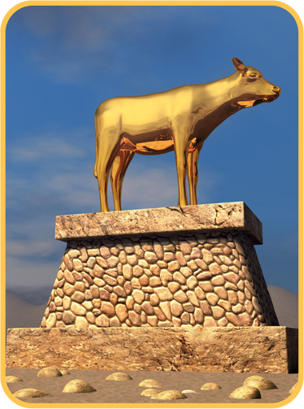
8. SINIF / 1. ÜNİTE: KADER İNANCI
mikailokumus.com
Din Kültürü
Doküman Dünyası
İsrail oğullarının Hatası
• Hz. Musa (a.s.) geri döndüğünde kavminin ziynet eşyalarından yapılmış buzağıya benzeyen bir puta taptığını görünce önce kardeşi Hz. Harun’a (a.s.) arkasından da kavmine kızdı.
• Hz. Musa (a.s.) ve kardeşi Hz. Harun (a.s.), hak
ve batıl mücadelesinin iki büyük peygamberidir. Firavun gibi büyük bir güç karşısında Allah’ın (c.c.) yardımıyla ve kendi çabalarıyla sergiledikleri vakur, asil ve sabırlı duruş ile kötülüklerle mücadelesi insanlara örnek oluşturur.
Bu içeriklerin daha fazlasına GÜNAY YAYINLARI Bumerang Konu Anlatımlı Din Kültürü ve Ahlak Bilgisi kitabından ulaşabilirsiniz.

Slide 9
8. SINIF / 1. ÜNİTE: KADER İNANCI
mikailokumus.com
Din Kültürü
Doküman Dünyası
Hz. Musa'nın (a.s.) Mucizeleri
- Asâsını atınca kocaman bir yılan olması
- Asâsını Kızıldeniz’e vurunca denizin iki büyük parçaya ayrılması
-Elini koynuna sokup çıkarınca gözleri kamaştıran bir nur gibi parlaması
Hz. Musa'nın (a.s.) Kıssasından Çıkarılacak Dersler
- Dini tebliğ ederken yumuşak bir üslupla konuşmak
- Güç sahiplerinin batıl inançları ile sabırla mücadele etmek
- Tevhit akidesinde ve ahlaki istikamette yaşamak
- Aşılmaz sorunlara karşı çözüm bulmak
Bu içeriklerin daha fazlasına GÜNAY YAYINLARI Bumerang Konu Anlatımlı Din Kültürü ve Ahlak Bilgisi kitabından ulaşabilirsiniz.

Slide 10

8. SINIF / 1. ÜNİTE: KADER İNANCI
mikailokumus.com
Bumerang / 1. Ünite / Kavratan Testler 5 / Soru 1
Din Kültürü
Doküman Dünyası
Hz. Musa (a.s.), Medyen’de bir süre kaldıktan sonra eşiyle beraber
Mısır’a gitmeye karar verdi. Hz. Musa (a.s.), eşiyle yolda Tur Dağı civarındayken bir mola verir. Tur Dağı tarafına başını çevirdiğinde bir ateşin yandığını görür. Meraklanıp ateşin yanına gittiğinde Yüce Allah, bu ateşten O'na seslenir. Onu mucizelerle destekleyerek Firavun ve Mısır halkını Yüce Allah’ın (c.c.) varlığına ve birliğine inanmaya çağırmak için görevlendirir.
Bu parçada Hz. Musa (a.s.) ile ilgili aşağıdakilerden hangisi vurgulanmıştır?
A) Firavun ile mücadelesi
B) Medyen’i imana davet etmesi
C) Peygamber olarak görevlendirmesi
D) Mucizelerle desteklemesi
Bu içeriklerin daha fazlasına GÜNAY YAYINLARI Bumerang Konu Anlatımlı Din Kültürü ve Ahlak Bilgisi kitabından ulaşabilirsiniz.

Slide 11
8. SINIF / 1. ÜNİTE: KADER İNANCI
mikailokumus.com
Bumerang / 1. Ünite / Kavratan Testler 5 / Soru 2
Din Kültürü
Doküman Dünyası
I. Hz. Musa (a.s.), Kur’an-ı Kerim’de geçen İsrailoğulları'na gönderilen bir peygamberdir.
II. Kendisine Zebur isimli ilahi kitap verilmiştir. Bir gün kahinlerden biri Nemrut’a gelip İsrailoğulları'ndan doğacak bir çocuğun devleti yıkacağını söyledi. Nemrut bundan korktu ve bu sene doğan bütün erkek çocuklarını öldürtme kararı aldı.
III. Annesi, Hz. Musa’yı (a.s.) doğurunca onu başına gelecek bir kötülükten korunmak için Yüce Allah’ın emriyle bir sepete koyarak nehre bıraktı.
Bu parçada numaralandırılmış cümlelerden hangileri yanlıştır?
A) Yalnız I B) I ve II
C) Yalnız II D) II ve III
Bu içeriklerin daha fazlasına GÜNAY YAYINLARI Bumerang Konu Anlatımlı Din Kültürü ve Ahlak Bilgisi kitabından ulaşabilirsiniz.

Slide 12
8. SINIF / 1. ÜNİTE: KADER İNANCI
mikailokumus.com
Din Kültürü
Doküman Dünyası
Aşağıda verilen cümlelerdeki noktalı yerlere uygun kelimeleri
yazınız.
• Hz. Musa’nın annesi, bebeğini Firavun’un ölüm emri ve askerlerinden korumak için ……………….…….. bıraktı.
• Firavun Hz. Musa’yı (a.s.) zindana atmakla tehdit edince Yüce Allah onu birtakım ……………………. destekledi.
• Hz. Musa (a.s.), …………….. …… gereği kardeşi Hz. Harun’u (a.s.) yerine vekil bırakıp kavminden ayrıldı ve …..……. ……….. kırk gün kaldı.
• Hz. Musa (a.s.) …..…………… ayrıldı ve …..…….…… şehrinde yaşlı bir zat ile tanıştı. Yaşlı adamla bir …….…….…… yaptı. Bunun bir gereği olarak on yıl …..…….…..… yaptı.
Nil Nehri'ne
mucizelerle
Allah'ın (c.c.) emri
Tûr (Sina) Dağı'nda
Mısır'dan
Medyen'den
anlaşma
çobanlık
Bu içeriklerin daha fazlasına GÜNAY YAYINLARI Bumerang Konu Anlatımlı Din Kültürü ve Ahlak Bilgisi kitabından ulaşabilirsiniz.

Slide 13

8. SINIF / 1. ÜNİTE: KADER İNANCI
mikailokumus.com
Din Kültürü
Doküman Dünyası
Harfleri karışık olarak verilen kavramları tahmin edelim.
ASMU
UNFİVRA
UNAHR
SIRIM
MUSA
FİRAVUN
HARUN
MISIR
NİLNEHRİ
İNELRİNH
KIZILDENİZ
DELİKIZINZ
MUCİZE
EZİMCU
MEDYEN
YEDEMN
Bu içeriklerin daha fazlasına GÜNAY YAYINLARI Bumerang Konu Anlatımlı Din Kültürü ve Ahlak Bilgisi kitabından ulaşabilirsiniz.

Slide 14

8. SINIF / 1. ÜNİTE: KADER İNANCI
mikailokumus.com
Din Kültürü
Doküman Dünyası
Haydi kelime oyunu oynayalım.
K
E
L
İ
M
E
O
Y
U
N
U
• Tanımdan yola çıkarak kavram tahmini yapıyoruz.
• Almak istediğimiz her harf için bir defa tıklıyoruz.
• Her bir kutu 10 puan değerindedir.
Bu içeriklerin daha fazlasına GÜNAY YAYINLARI Bumerang Konu Anlatımlı Din Kültürü ve Ahlak Bilgisi kitabından ulaşabilirsiniz.

Slide 15

8. SINIF / 1. ÜNİTE: KADER İNANCI
mikailokumus.com
Din Kültürü
Doküman Dünyası
40 Puan
M
U
S
A
İsrail oğullarını Mısır’dan kurtaran peygamber
Bu içeriklerin daha fazlasına GÜNAY YAYINLARI Bumerang Konu Anlatımlı Din Kültürü ve Ahlak Bilgisi kitabından ulaşabilirsiniz.

Slide 16
8. SINIF / 1. ÜNİTE: KADER İNANCI
mikailokumus.com
Din Kültürü
Doküman Dünyası
50 Puan
H
A
R
U
N
Hz. Musa’nın kardeşi
Bu içeriklerin daha fazlasına GÜNAY YAYINLARI Bumerang Konu Anlatımlı Din Kültürü ve Ahlak Bilgisi kitabından ulaşabilirsiniz.

Slide 17
8. SINIF / 1. ÜNİTE: KADER İNANCI
mikailokumus.com
Din Kültürü
Doküman Dünyası
60 Puan
M
E
D
Y
E
N
Hz. Musa’nın yuva kurduğu ve meslek edindiği şehir
Bu içeriklerin daha fazlasına GÜNAY YAYINLARI Bumerang Konu Anlatımlı Din Kültürü ve Ahlak Bilgisi kitabından ulaşabilirsiniz.

Slide 18
7. SINIF / 1. ÜNİTE: KADER İNANCI
mikailokumus.com
Din Kültürü
Doküman Dünyası
70 Puan
F
İ
R
A
V
U
N
Mısır azizi, Mısır hükümdarı
Bu içeriklerin daha fazlasına GÜNAY YAYINLARI Bumerang Konu Anlatımlı Din Kültürü ve Ahlak Bilgisi kitabından ulaşabilirsiniz.

Slide 19
8. SINIF / 1. ÜNİTE: KADER İNANCI
mikailokumus.com
Din Kültürü
Doküman Dünyası
80 Puan
F
A
L
C
I
L
I
K
Mısır’da çok yaygın olan batıl inanış, geleceği bilme iddiası
Bu içeriklerin daha fazlasına GÜNAY YAYINLARI Bumerang Konu Anlatımlı Din Kültürü ve Ahlak Bilgisi kitabından ulaşabilirsiniz.

Slide 20


8. SINIF / 1. ÜNİTE: KADER İNANCI
mikailokumus.com
Din Kültürü
Doküman Dünyası
HAZIRLAYANLAR
Mikail OKUMUŞ
Adem USTAOĞLU
Ekrem BALCI
Bu içerik öğretmen ve öğrencilerin ücretsiz olarak kullanımına sunulmuştur. Dosyanın tamamının veya bir kısmının kopyalanması ve herhangi bir sitede yayınlanması kesinlikle yasaktır.
Bu kuralı ihlal eden şahıslara yönelik yasal işlem başlatılacaktır.
Bu dosyanın tüm hakları mikailokumus.com'a aittir.
Bu içeriklerin daha fazlasına GÜNAY YAYINLARI Bumerang Konu Anlatımlı Din Kültürü ve Ahlak Bilgisi kitabından ulaşabilirsiniz.

